Slide 1
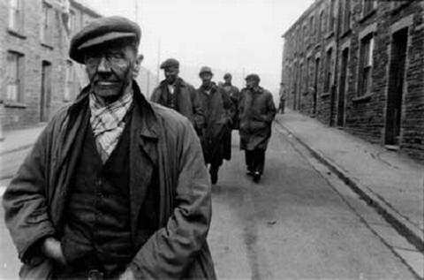

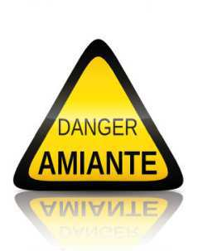
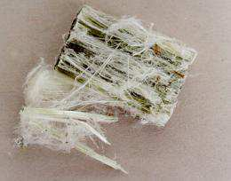
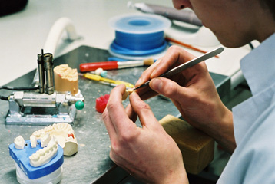
LES PNEUMOCONIOSES
LOMBARD.V radiologie-Brabois
DU thorax 2012-2013

Slide 2
Introduction:
Se définissent comme l’association de particules dans les poumons et la réaction tissulaire à sa présence.
Inhalation de particules et d’éléments chimiques qui selon le type de substance, la durée et l’intensité d’exposition et les capacités d’épuration de chacun, conduit à une réaction du parenchyme pulmonaire.
Pneumoconioses de surcharge:
Inhalation de particules inertes
Traduction radiologique possible mais souvent asymptomatiques
Désordres anatomiques limités
Pneumoconioses fibrogènes:
Désordres anatomiques importants
Fibrose focale et nodulaire (silicose)
Fibrose diffuse (asbestose)

Slide 3
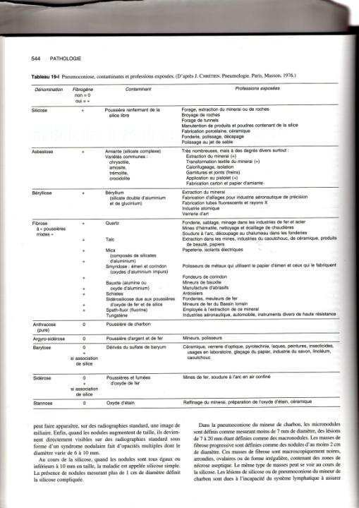
Introduction:
Rentrent le plus souvent dans le cadre de maladies professionnelles
Importance de la radiologie dans le diagnostic et la prise en charge

Slide 4
Organigramme des pneumopathies professionnelles

Slide 5
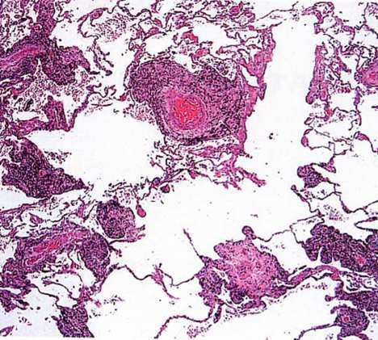

Introduction:
Formes aiguës:
Exsudats oedémateux et infiltrats neutrophiles (parfois éosinophiles).
Formes chroniques:
Réaction mononuclée inflammatoire (parfois granulomateuse) et fibrose progressive en réponse à une captation par les macrophages de particules inhalées et déposées sur l’épithélium respiratoire.
Fibrose prédominant dans le tissu interstitiel peri-lymphatique.
pneumoconiose mixte foyers nodulaires de tissu fibreux avec macrophages chargés de pigments dans les espaces péri-lymphatiques

Slide 6
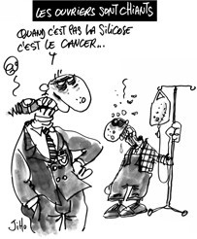
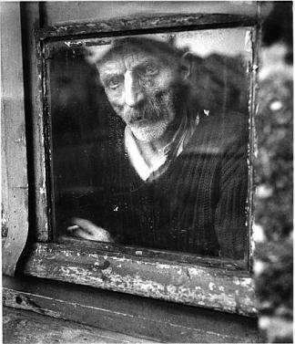
SILICOSE ET PNEUMOCONIOSE DES MINEURS DE CHARBON

Slide 7
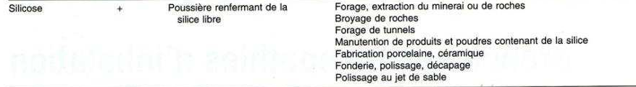
Silicose
La silicose et la pneumoconiose des mineurs de charbon ont des présentations radiologiques proches, elles seront étudiées dans le même chapitre.
La silicose et lié à l’inhalation de bioxyde de silicium et touche notamment les carriers, les mineurs, les tunneliers et les prothésistes dentaires.
La pneumoconiose des mineurs de charbon est secondaire à l’inhalation de poussière de charbon contenant du carbone de charbon, du mica, du kaolin et de la silice.

Slide 8
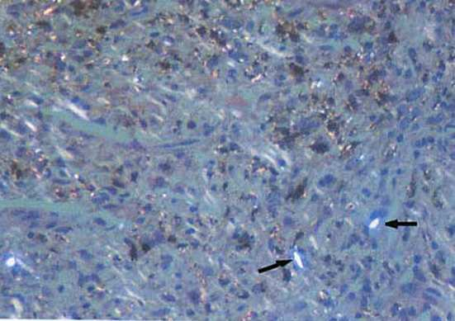
Silicose
Corrélations anatomo-radiologiques:
Inhalation des particules minérales
Dépose des particules sur l’épithélium respiratoire
Evacuation grâce au tapis muco-ciliaire
Evacuation lymphatique médiastino-hilaire
Absence de pneumoconiose
Dépassement des capacités d’épuration:
Exposition intense et/ou prolongée
Altération de la clairance muco-ciliaire
Particules phagocytées
par les macrophages
= cellules à poussière
PNEUMOCONIOSE

Slide 9
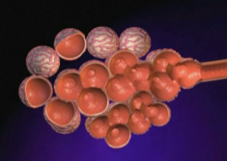
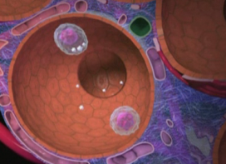
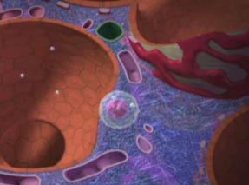
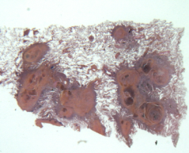
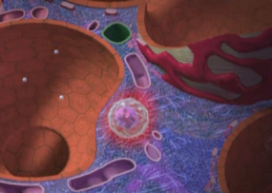
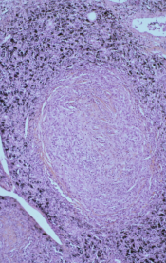
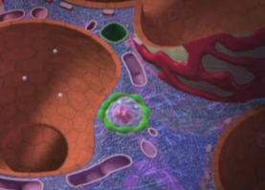
Inhalation particules (silice) → alvéole
Phagocytées par macrophages
Passage dans l’interstitium
Fibroblastes → fibrose → nodules
Mort cellulaire suite à la toxicité des particules
→ Inflammation

Slide 10
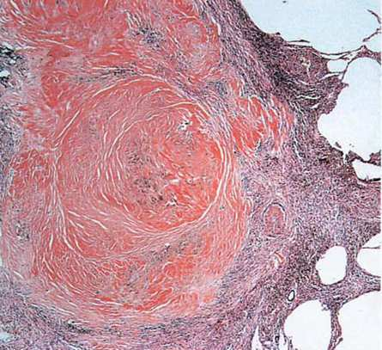
Silicose
Corrélations anatomo-radiologiques:
Particules phagocytées par les macrophages = cellules à poussière
Formation de bouchons alvéolaires et bronchiolaires
Cellules à poussières en voie de lyse sont incorporées à l’interstitium après réépithalisation
Induit une réaction fibroblastique conduisant à la formation de lésions nodulaires
composées de couches concentriques de collagène hyalin sans réaction cellulaire et
d’une couche périphérique avec réaction cellulaire d’épaisseur variable
Répartition:
Imagerie: micro-nodule
Lobulaire: peri-bronchiolaire
Centro-lobulaire
Interstitium inter-lobulaire
Inter-lobulaire
Peri-bronchovasculaire
Interstitium sous-pleural
Miliaire
Sous-pleural

Slide 11
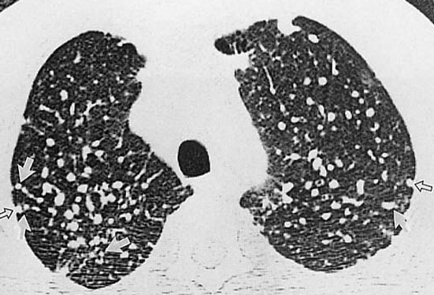
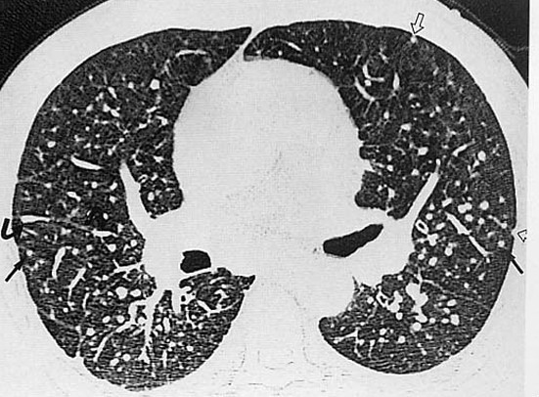
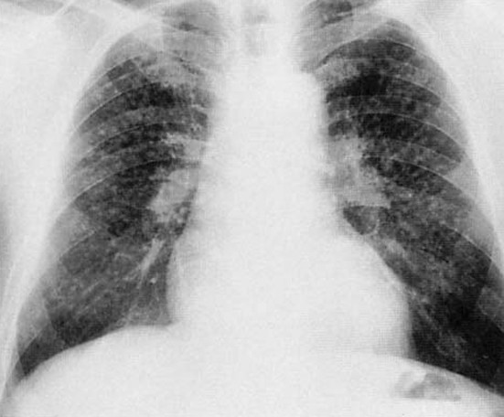
Silicose
SILICOSE SIMPLE:
Corrélations anatomo-radiologiques:
Silicose simple =
Miliaire de micro-nodules inférieurs à 10 mm.
Prédominance au départ dans les segments postérieurs des lobes supérieurs (à droite) et dans les segments de Fowler, car drainage lymphatique moins développé.
Miliaire
Distribution sous-pleurale des micro-nodules ++
DD: - Sarcoïdose
- Miliaire tuberculeuse
- Métastases

Slide 12
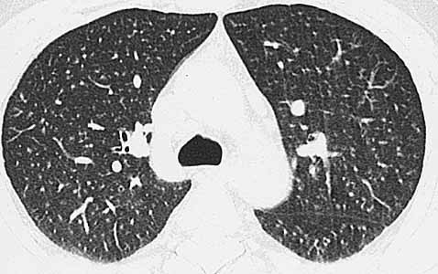
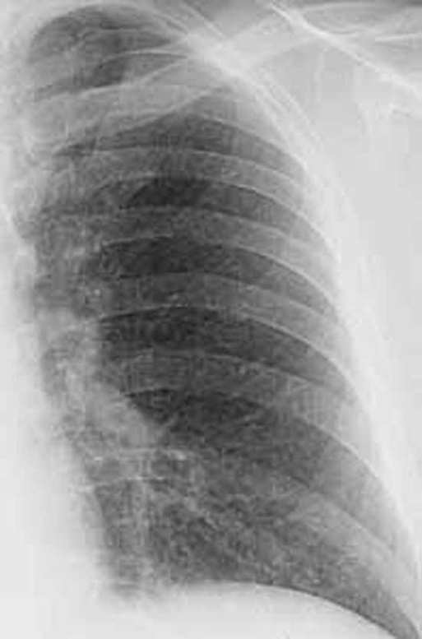
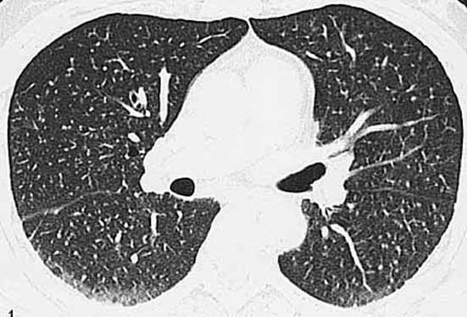
Silicose
Corrélations anatomo-radiologiques:
Pneumoconiose des mineurs
de charbon

Slide 13
Silicose
SILICOSE COMPLIQUÉE:
Corrélations anatomo-radiologiques:
Confluence des nodules et fibrose mutilante progressive
Micro-nodules de distribution aléatoire : atteinte sous-pleurale +++
Masse de fibrose progressive.
Pseudo-plaques pleurales
Fibrose pulmonaire (absence de rayon de miel): lignes septales et trans-septales, bronchectasies.
Adénopathies médiastino-hilaires: en coquille d’œuf++
Emphysème para-septal

Slide 14
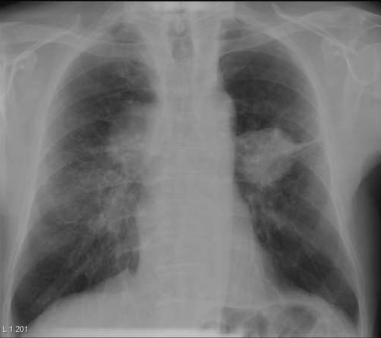
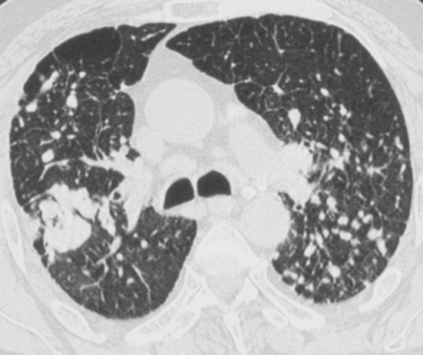
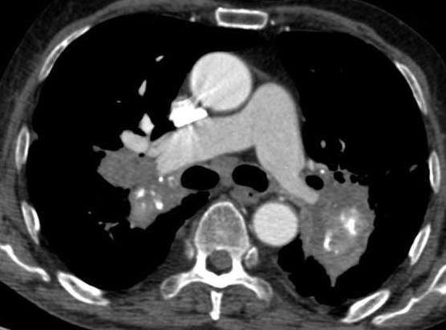
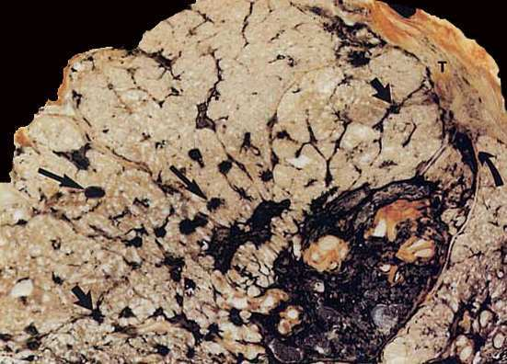
Silicose
SILICOSE COMPLIQUÉE:
Masses de fibrose progressive.
Typiquement dans les lobes supérieurs et Fowler.
Tendance à se rétracter vers les hiles.
Possible nécrose aseptique lorsque supérieure à 4 cm.
Colonisation tuberculeuse ou aspergillaire possible.
Très fréquentes calcifications.

Slide 15
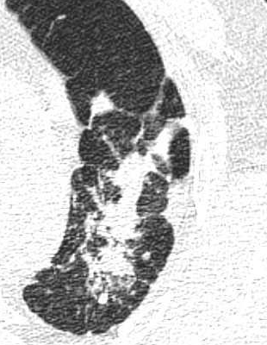
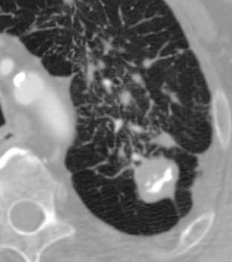
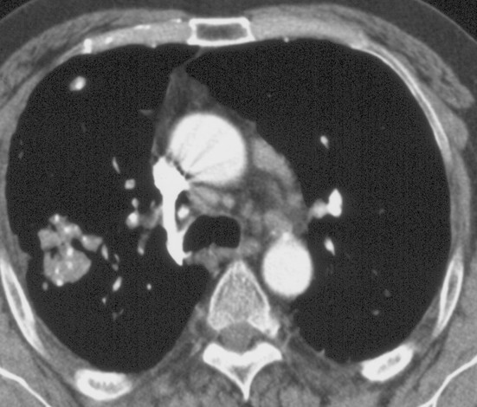
Silicose
SILICOSE COMPLIQUÉE:
Corrélations anatomo-radiologiques:
Pseudo-plaques:
Confluence des nodules sous-pleuraux.
Opacités tubulées mimant une plaque pleurale.
Epaississement de la graisse sous-pleurale en regard.

Slide 16
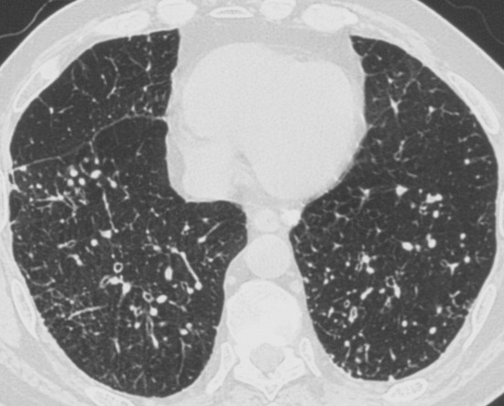
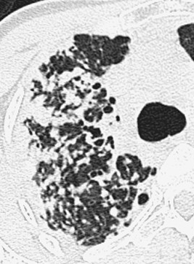
Silicose
SILICOSE COMPLIQUÉE:
Corrélations anatomo-radiologiques:
Fibrose et déstructuration parenchymateuse:
Fibrose des espaces interstitiels: opacités linéaires
Altération de la paroi bronchique et fibrose pulmonaire: bronchectasies
Aspect irréguliers des micronodules

Slide 17
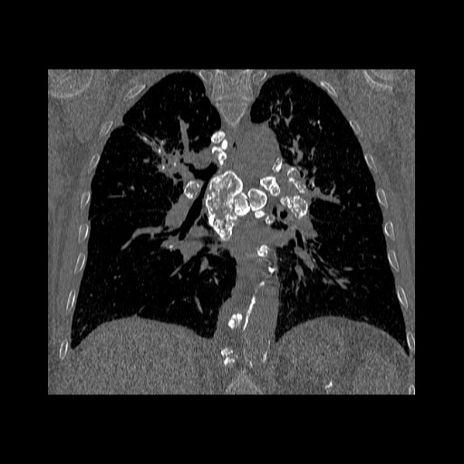
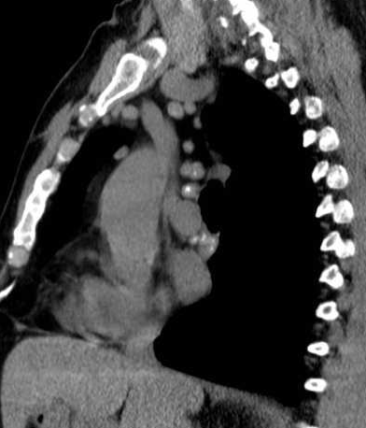
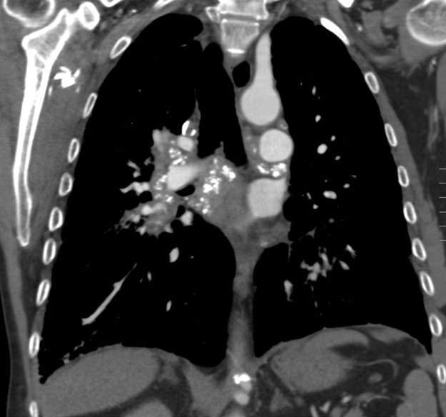
Silicose
SILICOSE COMPLIQUÉE:
Corrélations anatomo-radiologiques:
Adénopathies:
Nécrose et fibrose extra capsulaire des ganglions.
Tous les relais peuvent être atteints.
Calcifications en coquille d’œuf ++
Médiastinite fibrosante.

Slide 18
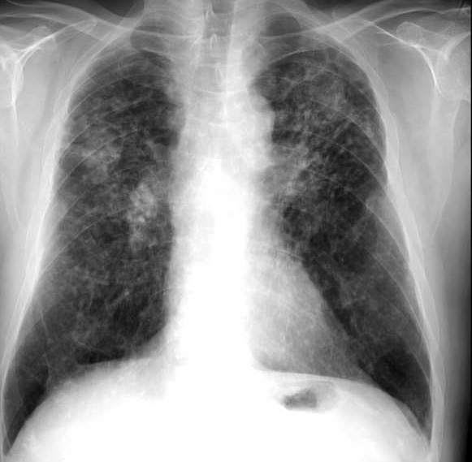
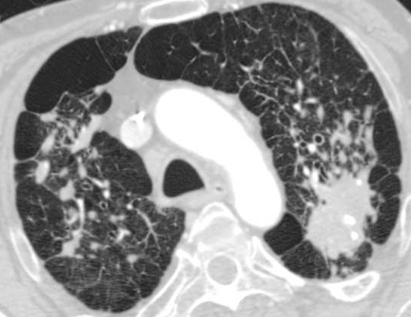
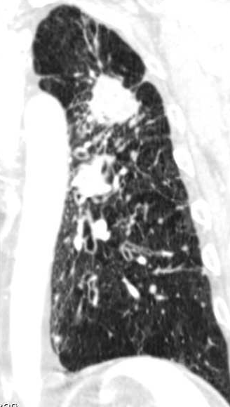
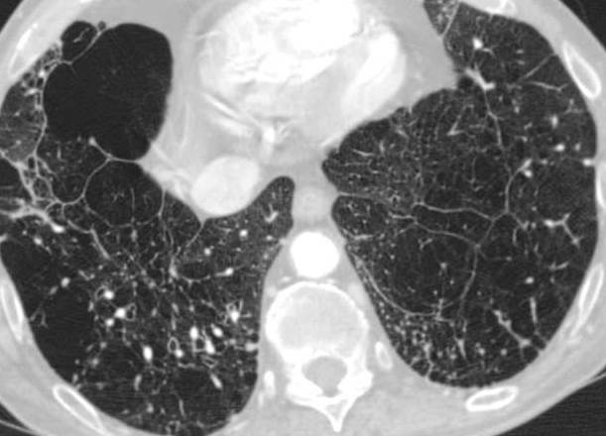
Silicose
SILICOSE COMPLIQUÉE:
Corrélations anatomo-radiologiques:
Emphysème para-septal:
Lié à la déstructuration du parenchyme, en périphérie
des masse de fibrose
Association tabagisme.

Slide 19
Silicose
Formes cliniques:
Formes simples: micro-nodules, miliaire.
Formes compliquées: masse de fibrose, fibrose interstitielle, adénopathies..
Formes aigües: silico-protéinose (ou silico-lipoprotéinose)
Syndrome de Caplan-Collinet: association avec polyarthrite rhumatoïde.
Syndrome d’Erasmus: association avec sclérodermie.

Slide 20
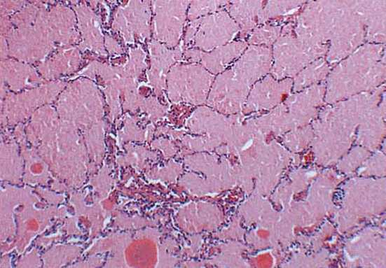
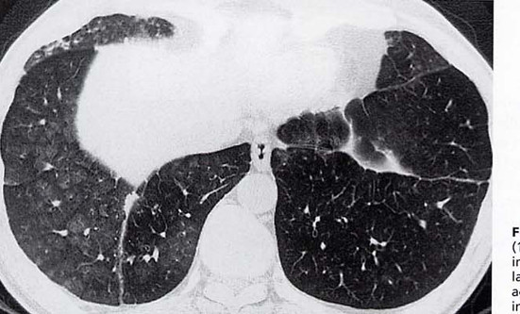
Silicose
Formes cliniques:
FORME AIGUE: SILICO-PROTEINOSE
Situation rare qui suit une exposition intense aux poussières de silice dans une atmosphère confinée. D’une durée de l’ordre de quelques semaines à 6 à 8 mois. L’évolution est rapide pouvant conduire au décès en 1 à 22 ans.
L’aspect radiologique est proche d’une protéinose alvéolaire. Histologiquement l’accumulation de matériel granuleux PAS+ dans les espaces alvéolaires est caractéristique.
La radiographie montre des aspects de consolidation ou de verre dépoli diffus ou à prédominance péri-hilaire.

Slide 21
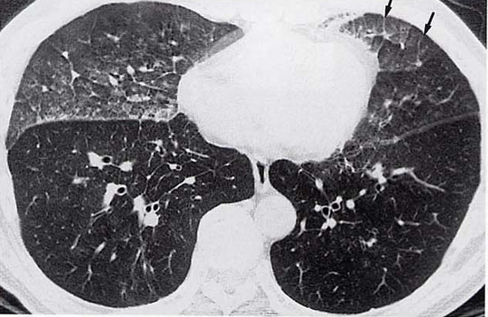
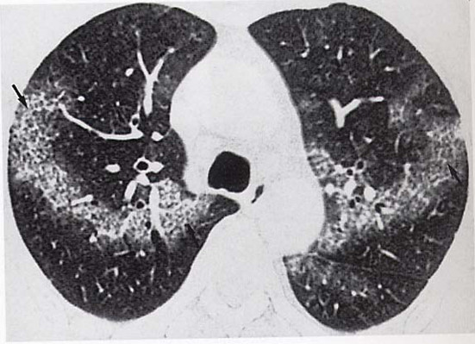
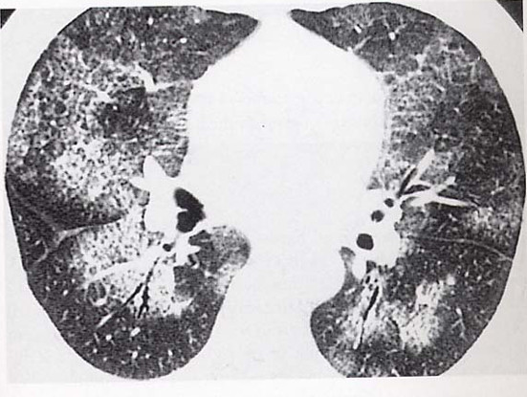
Silicose
Formes cliniques:
FORME AIGUE: SILICO-PROTEINOSE
Le CT-HR montre des zones de verre dépoli avec ou sans consolidation (conséquences du comblement alvéolaire),et des opacités nodulaires à contours flous. on peut également observer un crazy-paving combinant verre dépoli et images linéaires correspondant à l’épaississement des septas inter-lobulaires par l’œdème ou la fibrose.

Slide 22
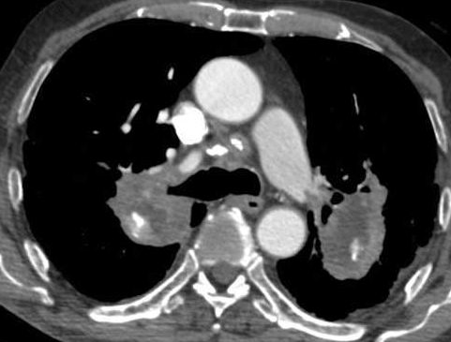
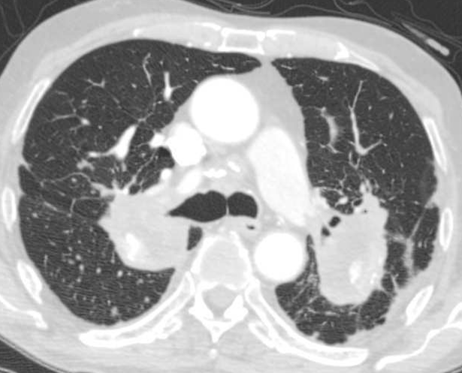
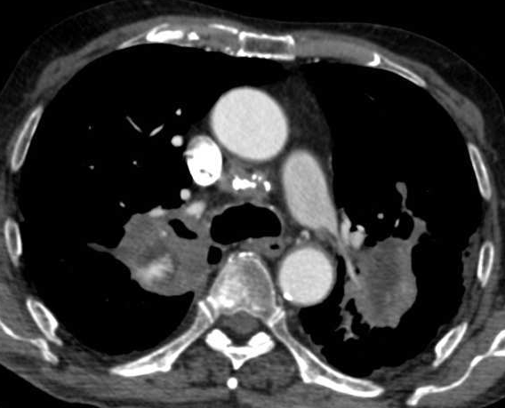
Silicose
Formes cliniques:
CAPLAN-COLLINET
Forme rare et sévère de pneumoconiose.
Signes de polyarthrite rhumatoïde associée à une silicose ou à une pneumoconiose des mineurs de charbon.
Prévalence de la PR et du facteur rhumatoïde augmentée chez les mineurs ayant une pneumoconiose sévère.
Développement des nodules généralement en même temps que les signes articulaires.
Nodules de la PR radiologiquement identiques à la silicose.

Slide 23
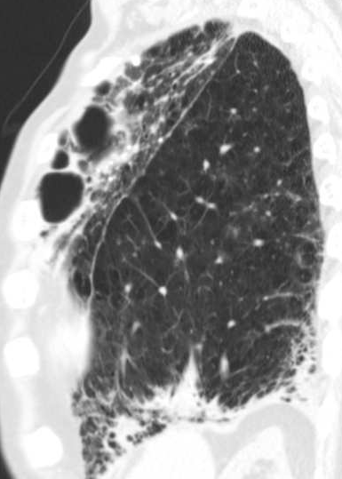
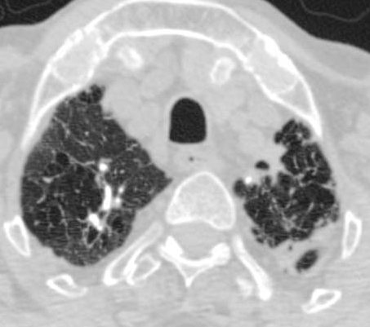



Silicose
Formes cliniques:
ERASMUS
Manifestations cutanées de la sclérodermie et exposition spécifique.
Tableau radiologique de silicose et fibrose en rayon de miel dans les territoires sous-pleuraux des 2 bases.

Slide 24





Silicose

Slide 25

Silicose
Conclusion:
Inhalation de particules de silice créant une réaction fibroblastique interstitielle: nodules.
Prédominance dans les lobes supérieurs et les segments apicaux des lobes inf.
Micro-nodules de distribution aléatoire, souvent calcifiés.
Masses de fibrose progressive souvent calcifiée, fibrose septale et trans-septale.
Adénopathies avec calcifications en coquille d’œuf.

Slide 26



AMIANTE-ASBESTOSE

Slide 27
Maladies liées à l’amiante
L’amiante (asbeste) est un terme générique pour de nombreuses fibres minérales de silicates qui ont en commun des propriétés de résistance à la chaleur (et aux agressions chimiques ainsi qu’à la traction) .elles sont classées en 2 groupes : serpentines et amphiboles.
La chrysotile est le seul minéral asbestiforme dans le groupe des serpentines ; elle est responsable de plus de 90% des asbestoses aux USA. On retrouve les fibres d’amiante dans plus de 3000 produits industriels, depuis l'amiante-ciment, l'isolation, les enduits, les freins, etc.…
Le trait caractéristique de l’exposition à l’amiante est la fibre de 2 à 5 µm de largeur et 20 à 25 µm de longueur,entourée par une enveloppe d ‘épaisseur variable appelée gaine ferro-protidique.le corps asbestosiques peuvent être identifiés dans le tissu interstitiel ,les macrophages intra-alvéolaires et le liquide de LBA

Slide 28

Corps asbestosique : macrophage étiré ( noyau,flèche courte) contenant 2 corps asbestosiques. Chacun est constitué de fibres asbestosiques radiotransparentes entourées de segments de gaine ferro-protidique.

Slide 29


SCANNER
Lorsque des anomalies parenchymateuses ou pleurales postéro-basales sont mises en évidence en décubitus, une acquisition en procubitus doit être réalisée en complément, afin d’éliminer des images parenchymateuses pulmonaires gravito-dépendantes.
Fibrose septale sous-pleurale des bases

Slide 30
Permet de faire une synthèse et de définir une des catégories suivantes:
Asbestose absente
Images interstitielles indéterminées (par ex. absence de procubitus) ou isolées (un seul niveau de coupe, autre localisation que postéro basales)
Asbestose probable
Images interstitielles d’autre origine

Slide 31

INTERET DE LA RADIOGRAPHIE THORACIQUE?
Elle peut mettre en évidence des anomalies pleurales (épaississements pleuraux +/- calcifiés, épanchement) mais… manque de spécificité!
Elle peut montrer des anomalies interstitielles (micronodules, réticulations, fibrose) mais… manque de sensibilité!
Simple et facile d’accès, coût moins élevé,
moins irradiant mais… moins fiable que le
scanner pour le dépistage et suivi des
pathologies liées à l’exposition à l’amiante.

Slide 32
QUELLES ANOMALIES RECHERCHER EN IMAGERIE?
Atteinte pulmonaire
Fibrose pulmonaire interstitielle pénétrante
Atélectasie par enroulement
Cancer pulmonaire
Atteinte pleurale
Plaques pleurales
Fibrose pleurale diffuse
Épanchement pleural
Mésothéliome

Slide 33
1 ATTEINTE PULMONAIRE : FIBROSE PULMONAIRE INTERSTITIELLE
= ASBESTOSE
Relation dose dépendante entre exposition et sévérité de la fibrose
Localisation classique: régions sous pleurales des lobes inférieurs.
Souvent extension au lobe moyen et lingula; si fibrose étendue: lobes supérieurs.
Radio thoracique :
- Plages en verre dépoli, opacités micronodulaires, contours cardiaques et diaphragmatiques flous
- Images en rayon de miel (cas avancés)
- Bandes fibreuses intra parenchymateuses de distribution radiaire avec point de départ pleural

Slide 34


fibrose des parois des bronchioles respiratoires et des septas alvéolaires
plages de fibrose et de rayon de miel prédominant en périphérie du lobe
asbestoses

Slide 35



bandes fibreuses parenchymateuses,
épaississements pleuraux
fibrose bi basale : opacités interstitielles diffuses
Notes:
35

Slide 36
1 ATTEINTE PULMONAIRE : FIBROSE PULMONAIRE INTERSTITIELLE
TDM: les lésions élémentaires évocatrices sont :
- Micronodules centrolobulaires et sous-pleuraux (subpleural dots) considérés comme les images les plus précoces, les irrégularités nodulaires à base pleurale provenant de la confluence des images précédentes
- Bandes curvilignes sous-pleurales, parallèles à la plèvre, à quelques millimètres de celle-ci (signe précoce): fibrose peribronchiolaire
- Bandes parenchymateuses : fibrose le long des axes broncho vasculaires, des septas interlobulaires
Plages en verre dépoli: fibrose modérée, réaction alvéolo-intersttielle
Images en rayon de miel: lésions kystiques en réseau disposées en plusieurs couches successives, de quelques millimètres à 1 cm de diamètre, séparées par des parois à bords nets, et s’accompagnant de bronchectasies ou bronchiolectasies de traction.

Slide 37




HRCT: bandes curvilignes sous pleurales:
fibrose peribronchiolaire
HRCT: procubitus, dd. opacités gravité dépendantes
Notes:
37

Slide 38




plages en verre dépoli: fibrose modérée des parois alvéolaires
bandes parenchymateuses: fibrose le long des axes bronchovasculaires et des septas interlobulaires
Notes:
38

Slide 39



épaississements des septas interlobulaires
HRCT procubitus: micronodules sous pleuraux,
bandes curvilignes, bandes parenchymateuses
HRCT : images en rayon de miel
fibrose + kystes
Notes:
39

Slide 40

1 ATTEINTE PULMONAIRE : ATELECTASIE par ENROULEMENT
« Pseudo tumeur asbestosique » ou « syndrome de Blesovsky » si lié à l’asbestose
Lobes inférieurs, territoires postérieurs
Etiologies : toute pathologie avec fibrose pleurale
Mécanisme:
Fibrose pleurale secondaire à l’asbestose +/- épanchement enveloppant et déformant une extrémité d’un lobe
Si exposition à l’amiante et image typique ⇒ surveillance TDM
Radiographie thoracique:
Masse périphérique arrondie, avec ou sans distorsion du parenchyme
Epaississement pleural adjacent

Slide 41



atéléctasie ronde
Fibrose pleurale basale postéro-latérale marquée,invaginée dans le parenchyme; collapsus chronique et fibrose interstitielle.

Slide 42


1 ATTEINTE PULMONAIRE : ATELECTASIE par ENROULEMENT
TDM :
- Épaississement pleural adjacent
- Masse ronde, bien limitée, angle aigu avec plèvre, Vx/ bronches de forme curviligne vers hile ("queue de comète")
- +/- bronchogramme aérique
- Rehaussement homogène (=parenchyme collabé)
+/- emphysème localement / calcification
Images en "pieds de corneille" = 1ère manifestation d’une atélectasie ronde
dd. lésion maligne

Slide 43



Atélectasie par enroulement
Notes:
43

Slide 44




Notes:
44

Slide 45
1 ATTEINTE PULMONAIRE : CANCER PULMONAIRE
Relation entre l’exposition à l’amiante et carcinome bronchique : années 1950
Amphiboles plus que les chrysotiles
Pas de localisation pulmonaire préférentielle
Investigations, bilan d’extension, pronostic: identiques avec carcinome bronchique non lié à l’exposition à l’amiante

Slide 46
2 ATTEINTE PLEURALE
Plaques pleurales
Fibrose pleurale diffuse
Épanchement pleural
Mésothéliome

Slide 47

2 ATTEINTE PLEURALE : EPANCHEMENT PLEURAL
1er signe de l’atteinte pleurale
Relation avec asbestose: années 1960
Dans les 10 ans suivant l’exposition à l’amiante
Typiquement: exsudat hémorragique, sans corps asbestosique

Slide 48

2 ATTEINTE PLEURALE : PLAQUES PLEURALES
Plaques pleurales:
La plus fréquente manifestation de l’exposition à l’amiante
Leur découverte est presque toujours radiologique. La latence est de 20 ans et il n'y a pas de dose-seuil.
Ce sont des plaques fibro-hyalines situées sous l'épithélium mésothélial. Elles sont bilatérales et asymétriques, calcifiées ou pas et se situent sur le feuillet pariétal de la plèvre.
Plèvre pariétale ➔ ni bandes parenchymateuses, ni atélectasie!

Slide 49
2 ATTEINTE PLEURALE : PLAQUES PLEURALES
Localisations classiques sur radiographie thoracique:
paroi thoracique postéro latérale entre 7ème – 10ème côtes
paroi thoracique latérale entre 6ème – 9ème côtes
dôme diaphragmatique
plèvre médiastinale
apex, cul-de-sac costo phréniques épargnés
TDM:
plaques antérieures et para vertébrales
calcifications: 10-15 % des cas
dd. graisse sous pleurale !

Slide 50



1 – plaques pleurales calcifiées

Slide 51





plaques pleurales
plaques pleurales et cancer bronchique proximal

Slide 52



Notes:
52

Slide 53




2 - plaques pleurales non calcifiées (fibro - hyalines)
Notes:
53

Slide 54
2 ATTEINTE PLEURALE : FIBROSE PLEURALE VISCERALE
Épaississement pleural « diffus » ou fibrose pleurale :
moins spécifique pour l’asbestose
épaississement et fibrose de la plèvre viscérale / fusion avec plèvre pariétale
Pathogenèse : inflammation intense et fibrose des vx lymphatiques ou extension directe de la fibrose pulmonaire ?
Imagerie :
épaississement diffus , y compris apex et cul-de-sac costo phréniques
Critères TDM (Lynch): largeur > à 5 cm, extension crânio-caudale > 8 cm, épaisseur > 3mm
dd. plaque versus épaississement pleural : contours irréguliers ( plaque: limites nettes, contours réguliers )

Slide 55

les plaques pleurales viscérales sont associées à des anomalies du parenchyme adjacent, des bandes linéaires interstitielles courtes ou des opacités parenchymateuses plus étendues
plaque de la plèvre viscérale avec bandes linéaires de distribution radiaire du parenchyme adjacent
« pieds de corneille »
Notes:
55

Slide 56




épaississement pleural diffus
Notes:
56

Slide 57
2 ATTEINTE PLEURALE : MESOTHELIOME
Tumeur primitive la plus fréquente de la plèvre
Forte liaison avec exposition à l’amiante ( amphibole ! )
Latence 35-40 ans
Souvent épanchement pleural
Epaississement pleural rétractile ( hémi thorax ), aspect typique: polylobé mais aussi épaississement régulier!
épaississement pleural diffus : 92%
extension scissurale : 86%
nodules : 30%
épanchement liquidien : 74%
rétraction hémithoracique : 42%
extension paroi : 18%
extension controlatérale : 10%
ADP médiastinales : 50%
métastases hématogènes : rares

Slide 58
2 ATTEINTE PLEURALE : MESOTHELIOME
TDM :
épaississement pleural nodulaire, engainant
+/- calcifications pleurales, engluées dans T
épanchement pleural unilatéral
extension pariétale / médiastinale / diaphragmatique
extension hépatique / péritonéale / rétro-péritonéale
IRM :
HyperT1 minime/muscle
HyperT2 modéré
Staging : IRM = TDM
Extension localisée paroi ou diaphragme : IRM>TDM

Slide 59






Epaississement pleural nodulaire diffus, pleurésie, rétraction de l’hémithorax D

Slide 60




aspect polylobé de la plèvre
épaississement pleural nodulaire diffus, pleurésie, rétraction de l’hémithorax G
Notes:
60

Slide 61





plaque calcifiée bénigne entourée de tissu tumoral
masse tumorale + calcifications:
plaques ou MPM
extension scissurale et à la paroi thoracique
Notes:
61

Slide 62





Extension à la paroi thoracique et rétraction de l’hémithorax
Envahissement du péricarde
Extension sous diaphragmatique, envahissement hépatique
Notes:
62

Slide 63




TDM
IRM
Notes:
63

Slide 64



Extension tumorale de proche en proche, rares évolutions métastatiques.
Seule la chirurgie est curatrice après exérèse complète du volume tumorale

Slide 65






mésothéliome malin péritonéal

Slide 66




QUELQUES PIEGES EN IMAGERIE…
Veines systémiques postérieures (Azygos)
Graisse extra pleurale
Muscle sous costal

Slide 67
CONCLUSION
Recommandations sur la réalisation du scanner dans le cadre du suivi post professionnel (SPP):
TDM exposition active ≥ 1 an
Latence ≥ 30 ans si exposition intermédiaire
Latence ≥ 20 ans si exposition forte
TDM initial normal
1x tous les 5 ans si exposition forte
1x tous les 10 ans pour autres expositions

Slide 68
CONCLUSION
Intérêt du scanner avec protocole adapté (procubitus ++, limiter irradiation)
Critères morphologiques et topographiques
Atteinte pleurale et/ou pulmonaire.
Interprétation devant aboutir à une « standardisation » des comptes rendus.
Conclusion non ambiguë sur la présence ou l’absence de lésions liées à l’amiante: indemnisations..

Slide 69
REFERENCES
Beigelman-Aubry C. Atlas iconographique tomodensitométrique des pathologies bénignes de l’amiante. J Radiol 2007; 88:845-62.
Huw D. Roach, Gareth J. Davies, Richard Attanoos, Michael Crane, Haydn Adams, and Siân Phillips Asbestos: When the Dust Settles—An Imaging Review of Asbestos-related Disease Radiographics 2002; 22:S167-S184
Masanori Akira, Satoru Yamamoto, Yoshikazu Inoue, and Mitsunori SakataniHigh-Resolution CT of Asbestosis and Idiopathic Pulmonary Fibrosis Am. J. Roentgenol., 2003; 181:163 - 169.

Slide 70
AUTRES PNEUMOCONIOSES

Slide 71
Sidérose pulmonaire
Accumulation d’oxydes de fer dans les macrophages du poumon . Elle s’observe chez les soudeurs à l’arc ou au chalumeau oxy-acéthylènique qui sont exposés aux vapeurs de métal .la sidérose n’entraîne pas de fibrose ni de retentissement fonctionnel mais le fer est souvent mélangé à une quantité notable de silice entraînant une silico-sidérose ( pneumoconiose à poussières mixtes ) associée à une fibrose interstitielle modérée.
Radiologiquement ,la sidérose pure entraîne une fine réticulation et des opacités micronodulaire moins denses et moins diffuses que dans la silicose. Ces anomalies peuvent régresser et disparaître avec la cessation de l’exposition, ce qui confirment qu’elles correspondent essentiellement aux macrophages chargés de particule de fer.

Slide 72



Sidérose pulmonaire
En CT-HR chez les soudeurs à l’arc on retrouve le micronodules centrolobulaires mal définis avec ou sans images linéaires branchées ( qui traduisent l’accumulation péri-bronchovasculaire des macrophages ) et les zones de verre dépoli bilatérales (reflétant les macrophage des espaces aériens alvéolaires )
Sidérose chez un soudeur
(ouvrier d’un chantier naval)

Slide 73





Sidérose professionnelle
hémosidérose ; rétrecissement mitral

Slide 74

Pneumoconiose aux alliages de métaux lourds
Les métaux lourds sont des alliages de tungstène,de carbone et de cobalt. Ils sont extrêmement durs et résistants à la chaleur .On les utilise pour perforer et polir les autres métaux .L’exposition à ces métaux lourds peut s’observer pendant la fabrication ou l’utilisation de ces produits et constitue une cause bien connue de pneumonie interstitielle et de fibrose.
Bien que les aspects histologiques puissent être ceux d’une UIP ou d’une DIP classique,l’aspect de pneumonie interstitielle à cellules géantes est caractéristique. Avec la progression de la maladie , le remodelage parenchymateux et les aspects en rayon de miel peuvent apparaître.

Slide 75


Pneumoconiose aux alliages de métaux lourds
radiologiquement on observe un aspect réticulaire et micronodulaire diffus associé à des adénopathies . Avec l’évolution la réticulation s’accentue et dans les formes avancées on peut voir de petits kystes reflétant le rayon de miel .
En CT-HR les zones bilatérales de verre dépoli,de consolidation ,les images réticulaires extensives et les bronchectasies de traction sont indicatrices de fibrose

Slide 76
Merci de votre attention

